Slide 1
Информация и знания
8 класс
900igr.net

Slide 2


Знаешь, сколько звезд сияет
Над тобой во тьме ночной?
Знаешь, сколько тучек тает
В чаще неба голубой?
Только бог про это знает,
До единой он считает
Их огромное число.
Норберт Винер

Slide 3








Вещество

Slide 4

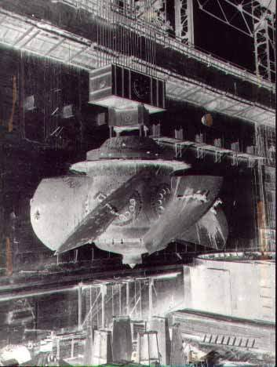
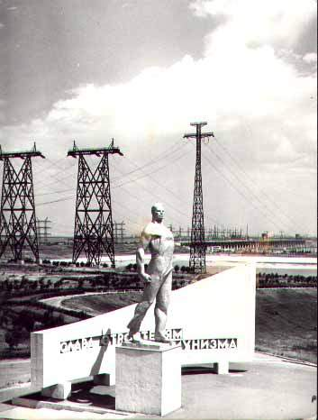





Энергия

Slide 5





Информация

Slide 6
Информация –
это знания, сведения, которыми обладает человек, которые он получает из окружающего мира.

Slide 7
Информация –
это содержание последовательностей символов (сигналов) из некоторого алфавита.

Slide 8
Ответьте на вопросы:
Откуда вы получаете информацию?
Приведите примеры какой-нибудь информации, которую вы получили сегодня?

Slide 9
Информация для человека – это знания, которые он получает от различных источников.
Сформулируйте какие-нибудь свои конкретные знания.

Slide 10






ДЕКЛАРАТИВНЫЕ
З Н А Н И Я
ЗНАНИЯ
Я знаю, что . . .
Знания:
о явлениях
о событиях
о свойствах объектов
о зависимостях
ПРОЦЕДУРНЫЕ
З Н А Н И Я
Я знаю, как . . .
Знания, определяющие действия для достижения какой-либо цели

Slide 11
Определите количество информации(«много» или «мало») в следующих сообщениях?
Столица России – Москва.
Сумма квадратов катетов равна квадрату гипотенузы.
Дифракцией света называется совокупность явлений, которые обусловлены волновой природой света и наблюдается при его распространении в среде с резко выраженной оптической неоднородностью.
Эйфелева башня имеет высоту 300 метров и вес 9000 тонн.

Slide 12
ПОНЯТНОСТЬ
НОВИЗНА
Принцип последовательности в обучении
Информативное сообщение содержит новые сведения, ранее не известные человеку.
Пример неинформативного сообщения: «Дважды два – четыре»

Новые
знания
Логическая связь
Сообщение несет информацию для человека (является информативным), если заключенные в сообщении сведения являются для этого человека новыми и понятными.
Получение любых знаний должно идти от известного к неизвестному (новому), от простого к сложному. И тогда каждое новое сообщение будет понятным, а значит, будет нести новую информацию для человека.
Новые и понятные
сведения

Slide 13
СООБЩЕНИЯ
информативные
неинформативные
Сообщения, которые пополняют знания человека
Сообщения, которые не пополняют знания человека

Slide 16

Информация
ЗНАКОВАЯ
ОБРАЗНАЯ
ЯЗЫКИ
ОБРАЗЫ
ЕСТЕСТВЕННЫЕ
зрительные
звуковые
вкусовые
обонятельные
осязательные
ФОРМАЛЬНЫЕ

Slide 17
ЯЗЫК – это знаковый способ представления информации. Общение на языках - это процесс передачи информации в знаковой форме.
ЕСТЕСТВЕННЫЕ
ЯЗЫКИ
ФОРМАЛЬНЫЕ
Устная речь
Письменность
Формальный язык – это язык профессионального общения или определенной области знаний.
фразы
фонемы
фонемы
фонемы
фонемы
слова
символы
Естественные (разговорные) языки имеют национальную принадлежность.
Примеры естественных языков: русский, английский, китайский, французский и пр. . . .
математическая символика
нотная грамота (язык музыки)
шахматная нотация
языки программирования
. . . . . . . . . . . . . . . . . . . . . . . . . . . .

Slide 18
Формы представления информации
Текстовая
Графическая
Числовая

Slide 19

Информатика –
наука, изучающая все аспекты получения, хранения, преобразования, передачи и использования информации.

Slide 20
Домашнее задание
§ 1,2; ответить на вопросы устно
Письменно д.з.2
Подготовиться к тесту

